Slide 1
6.10 三元一次方程组及其解法

Slide 2
15x-3y+2z=1
6x-y-z=3
3x+4y-z=-18
2x-4y+8z=5
z=13
3x-6y-z=10
观察：
这两个方程组有什么特征？
如果方程组中含有三个未知数，且含有未知数的项的次数都是一次，这样的方程组叫做三元一次方程组。
思考：
怎样解三元一次方程组呢？
能否通过消元的方法解三元一次方程组呢？

Slide 3
解三元一次方程组的基本思想：
三元一次方程组
代入、加减消元
二元一次方程组
代入、加减消元
一元一次方程

Slide 4
例题讲解
①
x=3
例题1 解方程组：
②
x+y=5
③
2x+z=16
采取怎样的方法来消元呢？
代入
①代入②
用_____消元法，把_________________,
得到____的值，再把_________________,
从而得到____的值
y
①代入③
z

Slide 5
①
x=3
例题1 解方程组：
②
x+y=5
③
2x+z=16
解：
将①代入②，得：
3+y=5
y=5-3
y=2
将①代入③，得：
2×3+z=16
6+z=16
z=16-6
z=10
x=3
所以，原方程组的解是
y=2
z=10

Slide 6
例题讲解
3x+2y+5z=2
①
②
③
例题2 解方程组：
x-2y-z=6
4x+2y-7z=30
（1）方程组有什么特征？
“未知数y的系数的绝对值相等”
（2）采取怎样的方法来消元呢？
用_____消元法，将_________________,
两次消元都消去同一个未知数_____,
从而得到关于未知数____和_____的二元
一次方程组
①+②，
加减
②+③，
y
x
z

Slide 7
小结
解三元一次方程组时，
两次消元的目标应该是同一个未知数，
才能转化成二元一次方程组

Slide 8
3x+2y+5z=2
①
②
③
x-2y-z=6
例题2 解方程组：
4x+2y-7z=30
解：
①+②，得：
⑤-⑥,得：
(3x+2y+5z)+(x-2y-z)=2+6
（5x-8z）-（5x+5z）=36-10
3x+2y+5z+x-2y-z=8
5x-8z-5x-5z=26
4x+4z=8
-13z=26
4(x+z)=8
z=-2
x+z=8÷4
把z=-2代入④得
x=4
x+z=2
④
把x=4,z=-2代入①得
②+③，得：
3×4+2y+5×(-2)=2
(x-2y-z)+(4x+2y-7z)=6+30
y=0
x-2y-z+4x+2y-7z=36
x=4
5x-8z=36
⑤
所以，原方程组的解是
y=0
④×5得：
5x+5z=10
z=-2
⑥

Slide 9
例题讲解
x+y=-14
①
例题3 解方程组：
y+z=-7
②
③
x+z=19
1、方程组有什么特征？
未知数的系数都是1，且每个未知数都出现两次
2、采取怎样的方法来消元呢？
（1）用_____消元法，将_________________,消去一个未知数_____,从而得到关于未知数____和_____的二元一次方程组
加减
①-②，
y
x
z
（2）用_____消元法，将_________________,消去一个未知数_____,从而得到关于未知数____和_____的二元一次方程组
加减
①-③，
x
y
z
（3）用_____消元法，将_________________,消去一个未知数_____,从而得到关于未知数____和_____的二元一次方程组
加减
②-③，
z
x
y

Slide 10
x+y=-14
①
例题3 解方程组：
y+z=-7
②
③
x+z=19
解：
①-②，得：
把x=6代入①得：
6+y=-14
（x+y)-(y+z)=-14-(-7)
y=-14-6
x+y-y-z=-14+7
y=-20
x-z=-7
把x=6代入③得：
④
6+z=19
③+④,得：
z=19-6
（x+z）+（x-z)=19+(-7)
z=13
x+z+x-z=12
x=6
2x=12
y=-20
x=12÷2
所以，原方程组的解是
x=6
z=13

Slide 11
x+y=-14
①
例题3 解方程组：
y+z=-7
②
③
x+z=19
方程组的特征：
未知数的系数都是1，且每个未知数都出现两次
当“三个未知数的系数的绝对值都是1，且三个未知数的个数都为2”可把三个式子相加，再用整体思想求解

Slide 12
①
x+y=-14
例题3 解方程组：
y+z=-7
②
③
x+z=19
解：
①+②+③,得：
（x+y）+（y+z）+（x+z）=-14+（-7）+19
x+y+y+z+x+z=-21+19
2（x+y+z）=-2
x+y+z=-1
④
④-①，得：
④-③，得：
（x+y+z）-（x+y)=-1-(-14)
（x+y+z）-（x+z)=-1-19
x+y+z-x-y=13
x+y+z-x-z=-20
z=13
y=-20
④-②，得：
（x+y+z）-（x+z)=-1-(-7)
x=6
x+y+z-y-z=-1+7
y=-20
所以，原方程组的解是
x=6
z=13

Slide 13
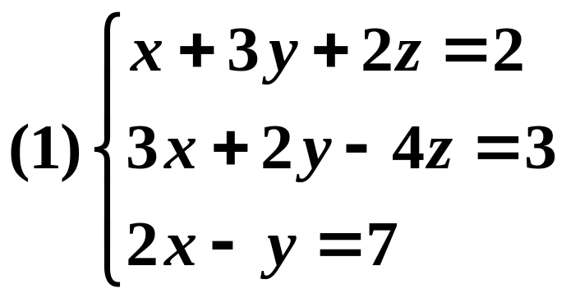
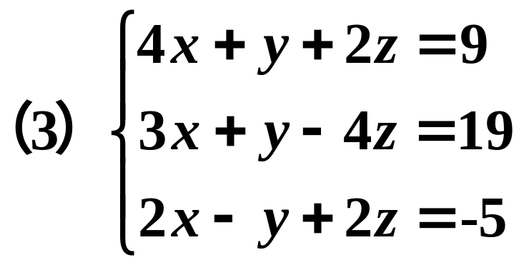
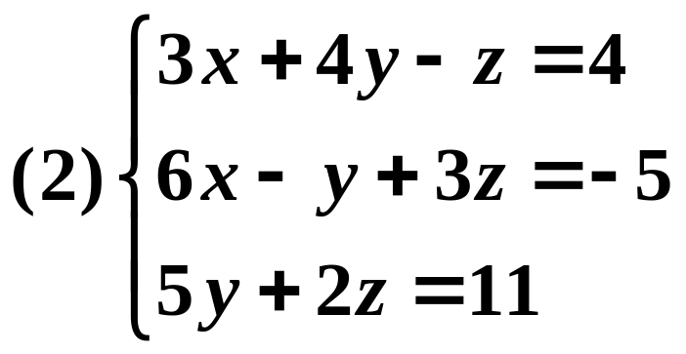
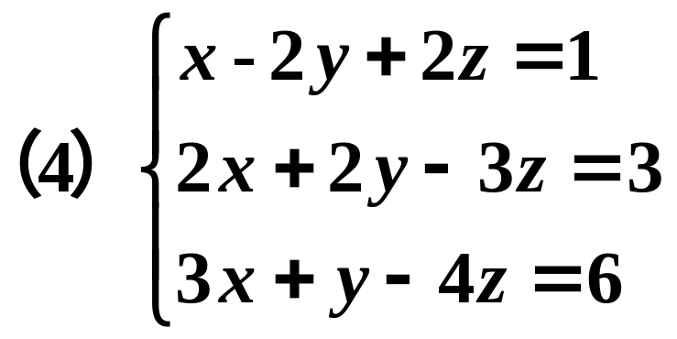
课堂练习
如果用加减消元法解下列方程组，消去哪个未知数比较简单？

Slide 14
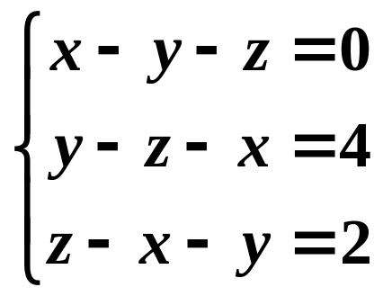
补充
练习 用你认为最简便的方法解此方程组：
①
②
③

Slide 15
总结
在解三元一次方程组的过程中我们需要注意什么？

Slide 16
作业
书76页 练习6.10

